Slide 1

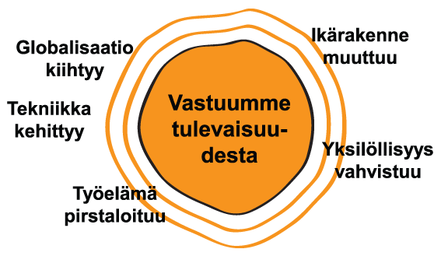







Tapahtumia Etelä-Savossa 2015
Elinikäinen oppiminen ja nuorisotakuu
Kalenteri https://peda.net/hankkeet/eejn
Nuorten foorumi
Itä-Suomen ohjauksen päivät 6. – 7.11.
ISO ELO 19.11.
Yhteishaun teemapäivät keväällä ja syksyllä
ELO-pellot syksyllä
ISO ELO 8.9.
Elinikäisen oppimisen teemaviikko
Nuorten pelto 20.8.
Digitaalinen kaupunkiseikkailu, Elämä on peliä, Yrittäjän päivä, Nuoret ja yrittäjyys
ISO ELO 21.4.
ELO- ja nuorisotakuupvä
Mahdollisuuksien tori
Jokainen voisi kokea
olevansa oman elämänsä tekijä.
Ohjaamo-ryhmä
Tukiverkostoon yhdessä 5. ja 26.3.
ELO-pelto ja Nuorten pelto tarpeen mukaan keväällä
ISO ELO 16.2.
Kuvat: Martti Hänninen ja Kixit Oy, Heleen Paukkunen
Kesätyöpörssi Slinna 31.1., RekryOn MLI 2. – 6.2., Rekrytreffit Pmäki 10.2.
Kuntien tapaamiset tammi-maaliskuussa: nuorten ohjausverkostot, ELO, Ohjaamo sekä TE-toimiston palvelut ja yritysvierailut
Tukiverkostoon yhdessä 29.1.
Kohti Ohjaamoa 2, 13.1.
Päivitys 6.2.2015

